Slide 1
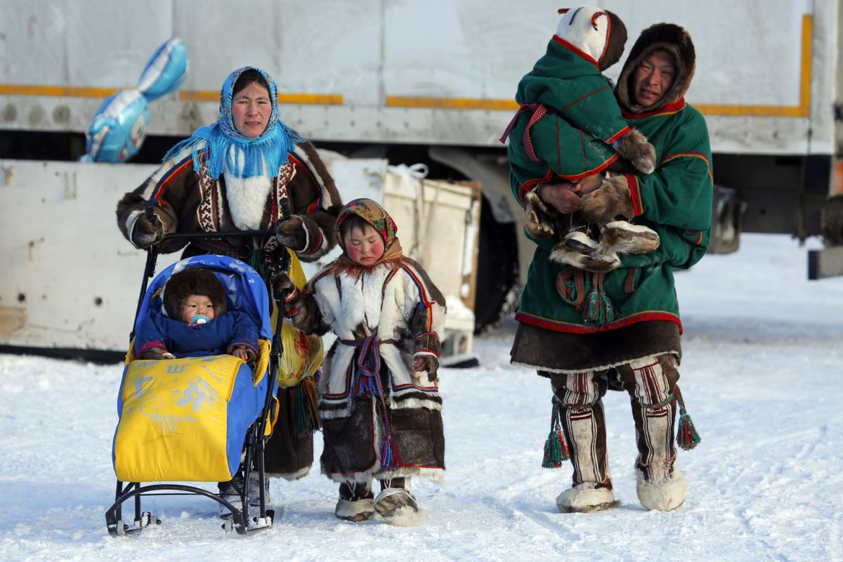
Тема:
«Семья в современном обществе»

Slide 2
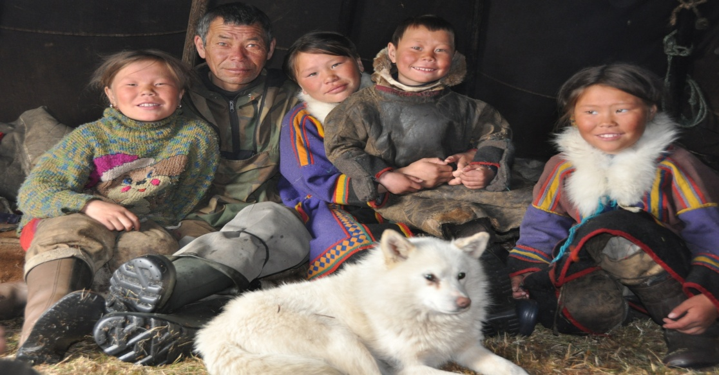
«Всякая семья- это часть
государства»
Аристотель
Семья является базовым социальным институтом Она реализует жизненно важную функцию
самосохранения общества. Служит основным
носителем культурных ценностей, передающихся от поколения к поколению и важнейшим агентом социализации личности.
Крепкая, здоровая семья – залог здорового
общества и крепкого государства.

Slide 3
Основные понятия
Семья как малая группа-основанное на браке, кровном
родстве или усыновлении объединение людей,
связанных общностью быта, взаимопомощью и взаимной
ответственностью.
Семья как социальный институт- объединение,
характеризующееся совокупностью социальных норм, санкций и образцов поведения, регламентирующих взаимоотношения между супругами, родителями, детьми и другими
родственниками.

Slide 4
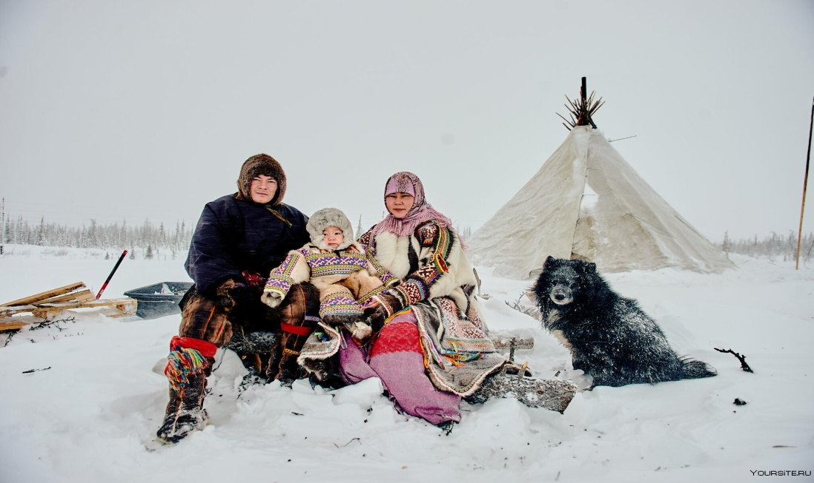
Функции семьи
Репродуктивная (рождение детей);
Воспитательная (воспитание детей);
Хозяйственная (ведение домашнего хозяйства;
Экономическая (материальное обеспечение);
Эмоциональная (обеспечение взаимной
психологической поддержки и защищённости
каждого члена семьи;

Slide 5
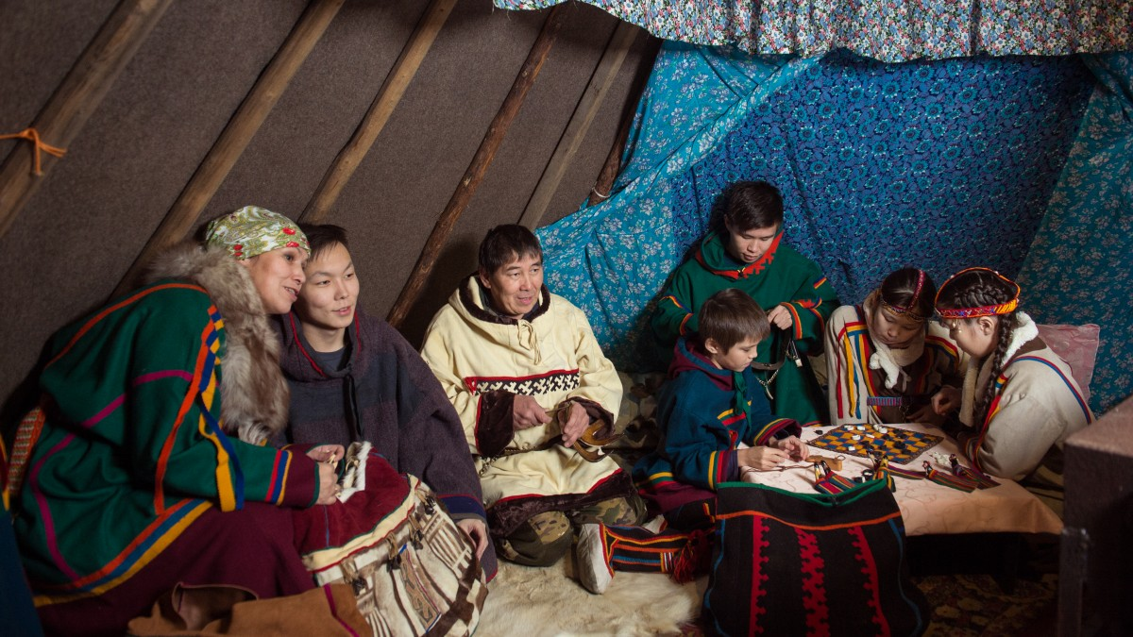
Функции семьи
6. Социально статусная ( наследование
принадлежности индивида к тому же классу,
расе, этносу, религиозной группе, к которым
принадлежит семья)
7. Функция первичного социального контроля (определение норм поведения членов
семьи в различных сферах)
8. Функция духовного общения и досуга
(проведение семейных праздников, вечеров
отдыха и др.)

Slide 6
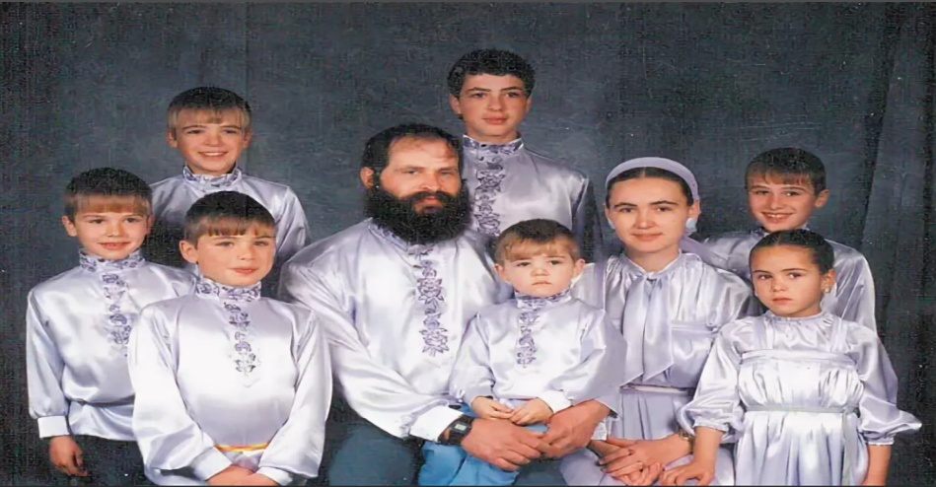
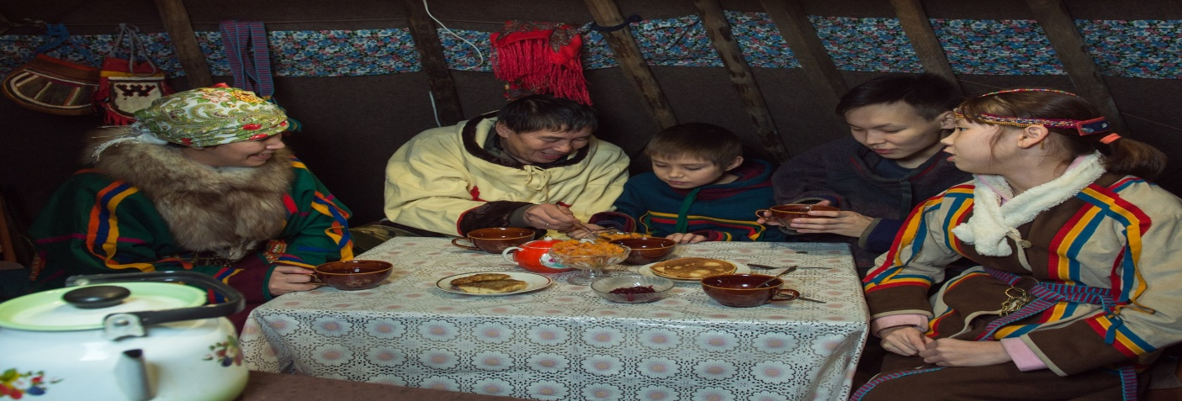
Типы семьи.
Патриархальная семья: основная власть
принадлежит главе семейства-отцу. Остальные
члены семьи беспрекословно выполняют его волю
Семья партнёрского типа: совместное
ведение супругами домашнего хозяйства,
воспитание детей, взаимная поддержка.

Slide 7
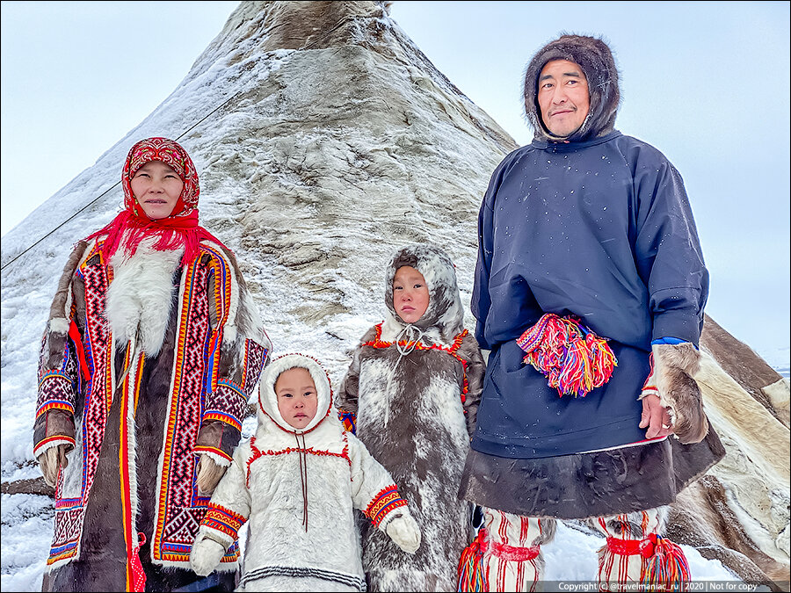
Структура семьи
2. «Пополненная семья» – увеличенный
по своему составу союз: супружеская
пара и их дети, плюс родители других
поколений, например бабушки, дедушки,
тети, живущие все вместе или в тесной
близости друг от друга.
«Нуклеарная семья» состоит из мужчины, женщины и их
детей.

Slide 8
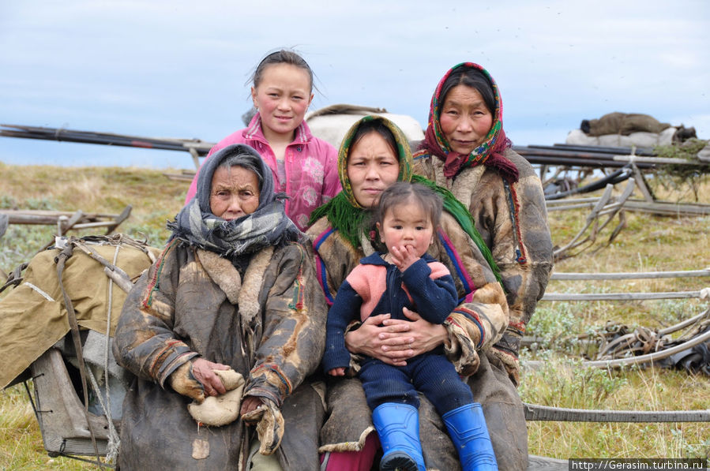
Структура семьи
3. «Смешанная семья»
является «перестроенной» семьей, образовавшейся
вследствие брака
разведенных людей.
4. «Семья родителя-одиночки»

Slide 9
Основные тенденции в развитии современной семьи
01
03
02
04
Изменение стиля
внутрисемейного
взаимодействия
Снижение многодетности
Нарастающая нуклеаризация
Смена половых ролей

Slide 10
Основные тенденции в развитии современной семьи
Изменение
хозяйственно-
экономической
функции
06
05
Неофициальные браки

Slide 11
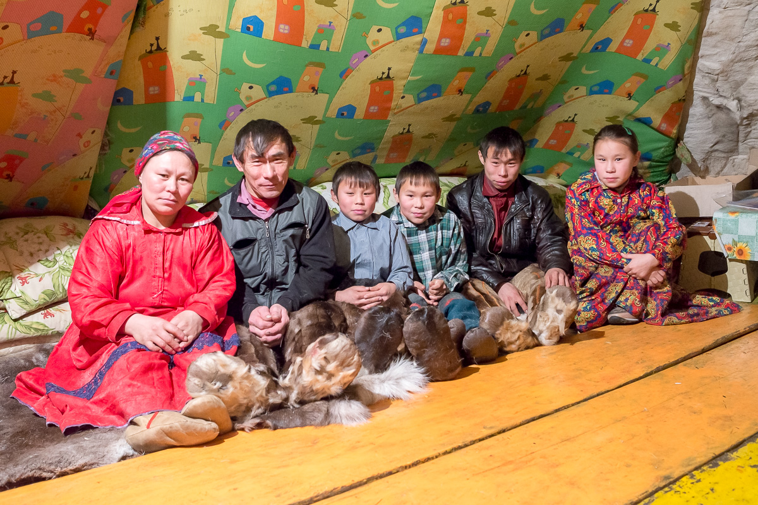
Проблемы современной семьи
Рост количества разводов;
Рост числа неполных семей и брошенных детей;
Происходит разделение институтов брака и семьи
Материальному обеспечению детей придаётся больше значения, чем духовному развитию
Ослабление связей между родственниками

Slide 12
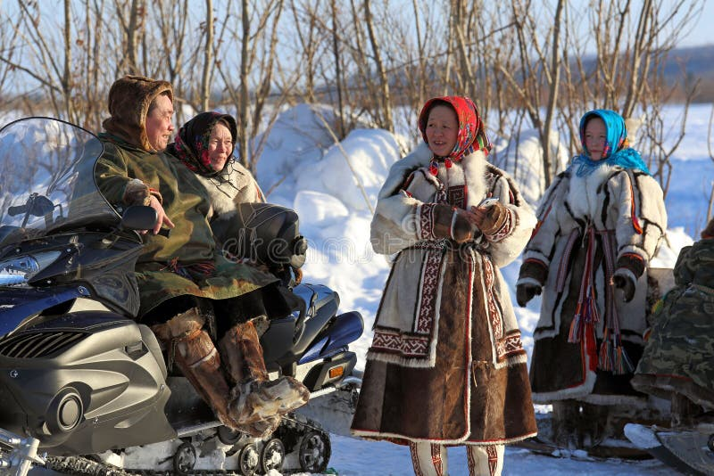
Причины разводов
Неподготовленность к браку
Грубость, физическое насилие
Алкоголизм, наркомания
Супружеская измена
Финансовые затруднения
Несовпадение интересов

Slide 13
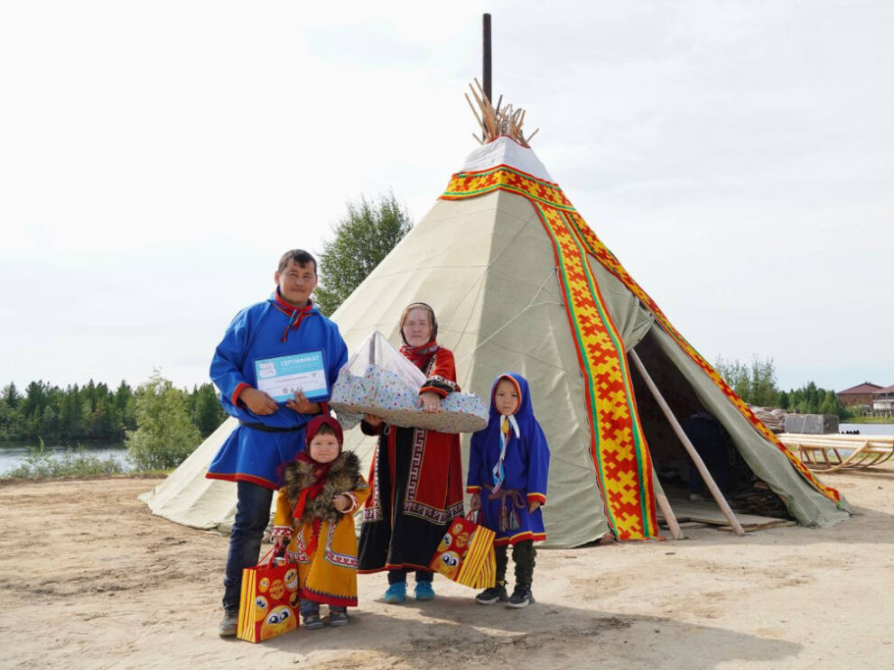
Влияние общества на семью
Степень влияния, которую общество оказывает на семью, может быть разной в
зависимости от конкретной обстановки. С одной стороны, от общественного
влияния семья находится под постоянным давлением, но с другой стороны, эти
общественные стандарты также могут помогать в развитии лучших качеств.
Каждая из этих сфер может влиять на семью, но суть состоит в том, что семья —
это неотъемлемая часть общества, в котором мы живем.

Slide 14
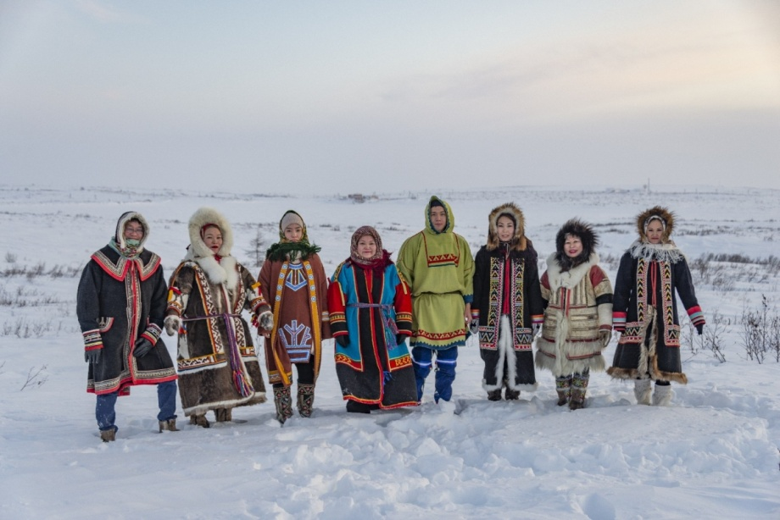
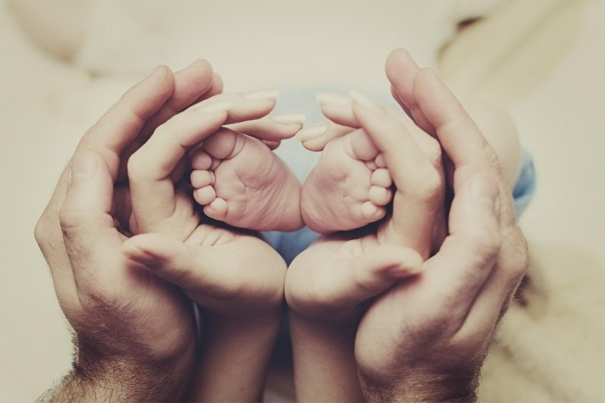
Заключение
Трансформация семьи в современном обществе достаточно значительна. В связи с этим изменяется и отношение молодежи к институтам семьи и брака. Сильно изменяется состав ячейки, роль и функции каждого отдельно взятого члена семьи. Изменяется и сама роль института семьи в жизни людей. Но, наряду с негативными тенденциями, можно выделить и достаточно положительные. Современные браки молодых людей и девушек сегодня рассматриваются как союз, который аккумулирует в себе достижения обоих партнёров и заключается для совместного развития и взаимной психологической поддержки.

Slide 15
Список литературы
Методические разработки, журналы, книги
Интернет - ресурсы
1) Кучмаева О. В., Марыганова Е. А., Петрякова О. Л., Синельников А.Б. О современной семье и её воспитательном потенциале.
2) Андреева Т. В. - Психология семьи: Учеб. пособие. - СПб.: Речь, 2007.
3) С. В. Ковалев - Психология семейных отношений, Москва, 1987 г.
4) Сысенко В. А. Устойчивость брака. Проблемы, факторы, условия. М., 1981.
5) И. А. Разумова - "Гражданский брак": понятия, статус, исследования.
6) Лебединская В.П. - О "гражданском браке": у них и у нас.
1) https://rosstat.gov.ru/statistic - Федеральная служба государственной статистики (Росстат).
2) https://ru.wikipedia.org/wiki - Википедия - свободная энциклопедия.
3) https://ntvplus.ru/ - Выступление Президента Российской Федерации о традиционных семейных ценностях.

Slide 16
Сава сёнзя!
Спасибо з внимание!

